Slide 1
Eğitim Yönetimi Ana Bilim Dalı Tanıtım Sunusu
20.02.2020

Slide 2
Eğitim Yönetimi Anabilim Dalı VİZYONU
Eğitim Yönetimi (EY) Anabilim Dalı’nın vizyonu, liderlik özeliklerine ve toplumun gereksinme duyduğu idealist ve üst düzey yeterliliklere sahip uzman, yönetici, denetici ve araştırmacılar yetiştirmek, Türk eğitim sisteminin değişen ve gelişen ihtiyaçlarını karşılayacak, eğitim sisteminin değişim ve dönüşümüne rehberlik edecek araştırma ve geliştirme çalışmaları üretmek ve EY alanında dünya standartlarında eğitim ve araştırma faaliyetleri gerçekleştirmektir.

Slide 3
Eğitim Yönetimi Anabilim Dalı MİSYONU
EY anabilim dalının misyonu; Eğitim Yönetimi alanında ülkenin ihtiyacı olan uzman, yönetici, denetici ve araştırmacılar yetiştirmek ve ülkenin eğitim sisteminin ihtiyaç duyduğu yüksek nitelikli bilimsel araştırma ve geliştirme faaliyetleri ve eğitim hizmetleri sunmaktır. Bu bağlamda;
1. Eğitim bilimleri alanında, Milli Eğitim Bakanlığı ile diğer kamu kurum ve kuruluşları ile özel sektör ve eğitim alanında faaliyet gösteren sivil toplum örgütlerine uzman, araştırmacı, yönetici yetiştirmek,
2. Yükseköğretimde artan kapasite gereksinimine paralel olarak, üniversitelerin ilgili bölümlerine öğretim elemanı yetiştirmek,
3. Gazi Üniversitesi bünyesinde öğretmen yetiştirmenin niteliğinin geliştirilmesi ve toplumun ihtiyacı olan yüksek nitelikli öğretmenlerin yetiştirilmesini sağlayacak eğitim-öğretim ve araştırma çalışmalarına rehberlik etmek,

Slide 4
Eğitim Yönetimi Anabilim Dalı MİSYONU
4. Türk eğitiminin gelişmesi için araştırma ve eğitim-öğretim ve yetiştirme çalışmaları ile Milli Eğitim Bakanlığı ile diğer kamu kurum ve kuruluşları ile özel sektör ve eğitim alanında faaliyet gösteren sivil toplum örgütlerinde çalışan yönetici, denetici, uzman ve öğretmenlerin mesleki yeterliklerini artırmak,
5. Türk eğitiminin geliştirilmesinde ulusal çıkar ve değerler doğrultusunda politika ve uygulamalara yön verecek araştırma ve geliştirme çalışmaları yürütmek ve paydaşlarla üretilen bilginin politika ve uygulamalara yön vermesini temin edecek işbirliği ve ilişkiler geliştirmek,
6. Yaşam boyu öğrenme felsefesine dayalı olarak, akademik kadrosunun çalışmalarında işbirliğini, şeffaflığı, bilimsel düşüncenin özgürlüğünü, yaratıcılığını ve özgünlüğünü geliştirmek,
7. “Muallim Mektebi”nden bu yana deneyim ve birikimlerini kullanarak, eğitim sisteminin geliştirilmesinde öncü bir bölüm olma özelliğini geliştirerek devam ettirmektir.

Slide 5
Ana Bilim Dalı Websitesi
http://gef-egitimbilimleri-egitimyonetimi.gazi.edu.tr/

Slide 6
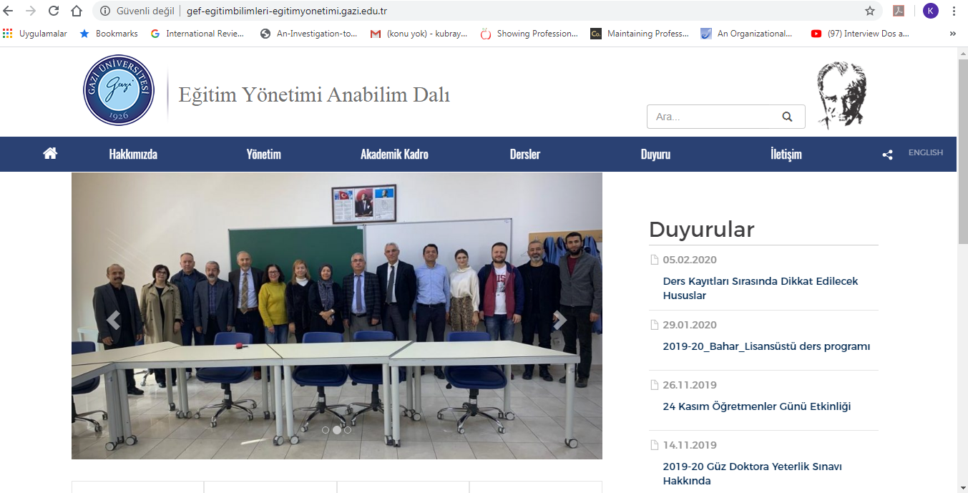

Slide 7
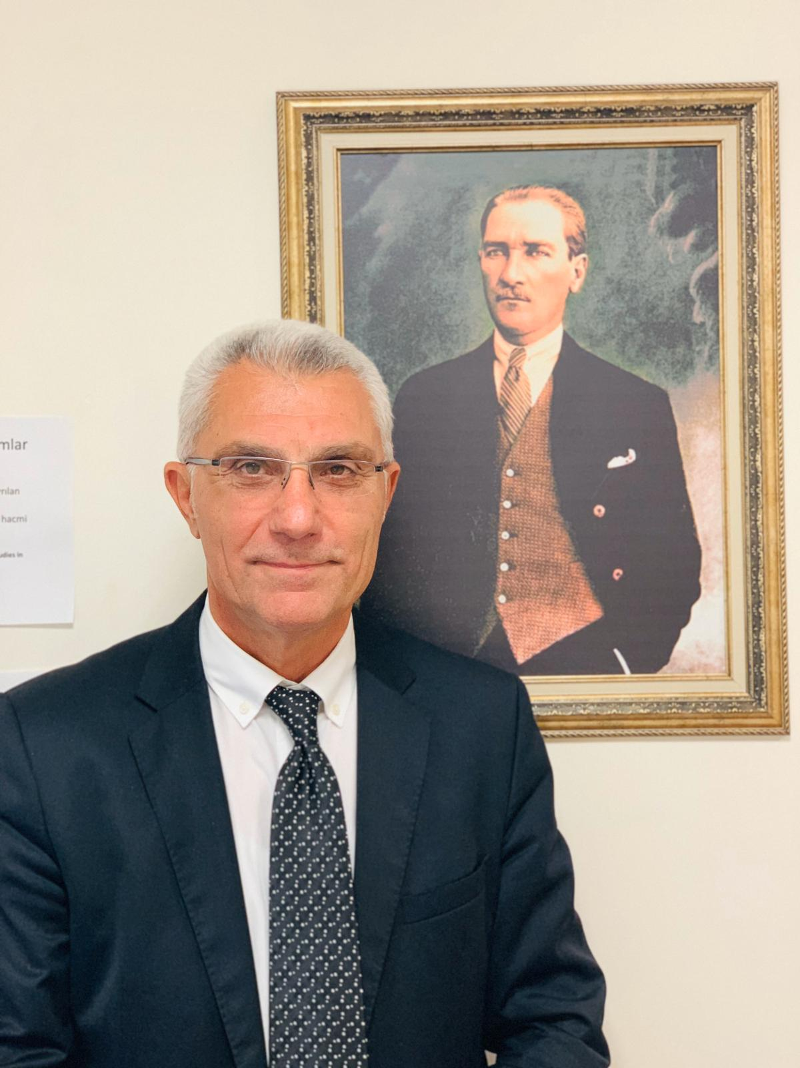
Ana Bilim Dalı Başkanı- Prof. Dr. MURAT GÜRKAN GÜLCAN
Tel: +90 312 202 17 63
e-posta: mgulcan@gazi.edu.tr

Slide 8
Akademik kadro
Anabilim Dalımızda 10 Profesör, 4 Doçent, 1 Dr. Öğretim Üyesi,1 Araştırma Görevlisi Dr. ve 3 Araştırma Görevlisi görev yapmaktadır.

Slide 9
YÖNETMELİK
Bilimsel Hazırlık Programı
Bilimsel hazırlık programı için belirlenen süre en çok iki yarıyıldır. Derslerden en az CC almaları gerekir. Süre sonunda başarılı olamayan öğrencinin enstitü ile ilişiği kesilir. Tez hazırlık ve tez çalışması dersleri bilimsel hazırlık öğrencileri tarafından alınamaz. Program boyunca bilimsel hazırlık derslerinde değişiklik yapılamaz.

Slide 10
YÖNETMELİK
Ders Kaydı
Öğrencinin, Senato tarafından kabul edilen haklı ve geçerli nedenlere dayalı bir mazereti yoksa her yarıyılda kaydını yenilemek zorundadır. Mazereti sebebiyle kaydını belirlenen süre içinde yenilemeyen öğrenci, mazereti enstitü yönetim kurulu tarafından kabul edildiği takdirde akademik takvimde belirlenen ek süre içinde kaydını yenileyebilir.
Haklı ve geçerli nedenler yönergesi incelenebilir.

Slide 11
YÖNETMELİK
Ders Seçme
-Zorunlu ve seçmeli dersler
-Tezli yüksek lisans ve doktora programları için seminer, tez hazırlık, tez çalışması ve doktora yeterlik sınavı hariç en çok dört zorunlu ders
Öğrenci öncelikli olarak programın zorunlu derslerini alır. Zorunlu dersten başarısız olması durumunda dersi tekrarlar.
Başarısız olduğu seçmeli bir dersi tekrar alabilir, yerine başka bir dersi seçebilir.

Slide 12
YÖNETMELİK
Ders Seçme
Öğrenci seçmeli derslerini danışman görüşü ile aynı enstitü içinden ve/veya Üniversite içi ve Üniversite dışı enstitü ve programlardan seçer (zorunlu dersler başka bir enstitü/üniversiteden seçilemez).
Yüksek lisans veya doktora öğrencileri toplam ders kredilerinin en fazla ¼’ünü diğer yükseköğretim kurumlarından seçebilirler.
Öğrencinin bir yarıyılda alacağı derslerin kredi miktarı tezsiz programlar hariç 40 krediyi geçemez.

Slide 13
YÖNETMELİK
Dersler ve Ders Kredileri
Lisansüstü öğrenimi boyunca bilimsel araştırma teknikleri ile araştırma ve yayın etiği konularını içeren en az bir ders alınmak zorundadır. Bu ders yüksek lisansta alındıysa doktorada alınmasına gerek yoktur.
  Zorunlu dersler 8 AKTS ve seçmeli dersler 6 AKTS değerindedir.
  Lisansüstü programların toplam kredisi;
  - tezsiz yüksek lisans için en az 90 AKTS
  - tezli yüksek lisans için en az 120 AKTS
  - doktora için en az 240 AKTS

Slide 14
YÖNETMELİK
Başarı Notları
Öğrencinin ilgili dersten başarılı sayılabilmesi için;
-yüksek lisansta en az CC
-doktorada en az CB
Mezuniyet için ağırlıklı genel not ortalamasının;
-tezli/tezsiz yüksek lisansta en az 2,50/4,00
-doktorada en az 3,00/4,00 olması gerekir.

Slide 15
YÖNETMELİK
Tezli Yüksek Lisans Programı
Tezli yüksek lisans programı; 60 kredi değerinden az olmamak koşuluyla, bilimsel araştırma teknikleri ile araştırma ve yayın etiği konularını içeren bir ders ve seminer dersi dâhil en az sekiz ders (+1), tez hazırlık ve tez çalışması dersleri ile birlikte en az 120 krediden oluşur.

Slide 16
YÖNETMELİK
Tezli Yüksek Lisans Programı
Danışman ataması
Öğrencinin talebi ve ana bilim dalı akademik kurulunun uygun görüşü ile enstitü yönetim kurulu tarafından her öğrenciye en geç birinci yarıyılın sonuna kadar Üniversite kadrosundan tam zamanlı bir öğretim üyesi tez danışmanı olarak atanır.

Slide 17
YÖNETMELİK
Tezli Yüksek Lisans Programı
Tezli yüksek lisans öğrencisi ikinci yarıyılda tez konusunu belirlemek ve önermek amacı ile "Yüksek Lisans Tezine Hazırlık” dersini alır. Ders, danışman tarafından açılır ve Tez Çalışması dersini alıncaya kadar devam eder.
Yüksek Lisans Tez Çalışması tez dönemindeki öğrenciler tarafından alınır ve yarıyıl ve yaz ayları da dahil olmak üzere öğrencinin mezuniyetine kadar devam eder.

Slide 18
YÖNETMELİK
Tezli Yüksek Lisans Programı
Tezli yüksek lisans öğrencisi ikinci yarıyıldan itibaren seminer dersine kayıt olmakla yükümlüdür. Seminer dersi, dersi açan herhangi bir öğretim üyesinden alınabilir. Seminer dersini alan öğrenciler danışmanlarının da katıldığı bir oturumda dinleyicilere açık olarak sözlü sunumlarını yapar.
Anabilim dalında her dönem 3 öğretim üyesi seminer dersi açmaktadır.

Slide 19
YÖNETMELİK
Tezli Yüksek Lisans Programı – Tez Savunması Yayın Şartı
Tez savunma jürisinin kurulabilmesi için öğrenci, tez konusuyla ilgili danışmanıyla birlikte hazırladığı bir ulusal ya da uluslararası konferans, kongre veya sempozyumda poster ya da sözlü olarak sunulmuş en az bir bildiri veya ulusal ya da uluslararası hakemli bir dergide yayıma kabul edilmiş/yayımlanmış bir bilimsel makale, patent ya da faydalı model hazırlama şartlarından birini yerine getirdiğini belgeleyerek danışmanının onayını da alıp ana bilim/bilim dalı başkanlığı aracılığıyla enstitüye müracaat eder.

Slide 20
YÖNETMELİK
Tezsiz Yüksek Lisans Programı
Tezsiz yüksek lisans programı 60 krediden az olmamak üzere en az on ders ile dönem projesi (30 AKTS) dâhil 90 krediden oluşur.
Tezsiz yüksek lisans programının süresi kayıt yaptırılıp yaptırılmadığına bakılmaksızın azami üç yarıyıldır. Yarıyıl kaydının yenilenmemesi durumu tezsiz yüksek lisans programının azami süresini değiştirmez.

Slide 21
YÖNETMELİK
Tezsiz Yüksek Lisans Programı
Tezsiz yüksek lisans programı öğrencisi en geç üçüncü yarıyılda danışmanı tarafından açılan Dönem Projesi dersini almakla yükümlüdür.
Öğrenci, dönem projesi dersinin alındığı yarıyıl sonunda yürütmüş olduğu çalışması ile ilgili yazılı bir rapor hazırlamak ve danışmanın da bulunduğu bir oturumda sözlü olarak sunmak zorundadır.

Slide 22
YÖNETMELİK
Doktora Programı
Doktora programı, yüksek lisans derecesi ile kabul edilmiş öğrenciler için bir eğitim öğretim dönemi 60 krediden az olmamak koşuluyla; bilimsel araştırma teknikleri ile araştırma ve yayın etiği konularını içeren bir ders ve seminer dersi dâhil en az sekiz ders (+1), yeterlik sınavı, tez hazırlık dersi ve tez çalışması olmak üzere en az 240 krediden oluşur.

Slide 23
YÖNETMELİK
Doktora Programı
Öğrencinin talebi ve ana bilim/bilim dalı akademik kurulunun uygun görüşü ile enstitü yönetim kurulu tarafından her öğrenciye en geç ikinci yarıyılın sonuna kadar, en az bir yüksek lisans tezini başarıyla yönetmiş ve tamamlamış tam zamanlı bir danışman atanır.

Slide 24
YÖNETMELİK
Doktora Programı Savunma için Yayın Şartı
Tez savunma jürisinin kurulabilmesi için öğrenci, tez konusuyla ilgili danışmanıyla birlikte hazırladığı en az bir ulusal ya da uluslararası hakemli bir dergide yayıma kabul edilmiş/yayımlanmış bir bilimsel makale, patent ya da faydalı model hazırlama şartlarından birini yerine getirdiğini belgeleyerek danışmanının onayını da alıp ana bilim/bilim dalı başkanlığı aracılığıyla enstitüye müracaat eder.

Slide 25
YÖNETMELİK
Doktora Programı
Doktora öğrencisi ikinci yarıyıldan itibaren seminer dersine kayıt (3-4. dönemde de kayıt olabilir) olmakla yükümlüdür. Seminer dersini alan öğrenciler danışmanlarının da katıldığı bir oturumda dinleyicilere açık olarak sözlü sunumlarını yapar.

Slide 26
YÖNETMELİK
Doktora Programı
Doktora öğrencisi ikinci yarıyılda tez konusunu belirlemek ve önermek amacı ile ‘Doktora Tezine Hazırlık Dersini’ alır. Ders ‘Doktora Tez Çalışması’ dersi açılıncaya kadar devam eder.
Derslerini tamamlayan öğrenciler sadece ‘Yeterlik Sınavı’ nı seçmelidir. Yeterlik sınavını başarı ile tamamlayan öğrenci "Doktora Tez Çalışması” dersine kayıt yaptırmak ve onay vermekle yükümlüdür. Doktora Tez Çalışması yarıyıl ve yaz ayları da dahil olmak üzere öğrencinin mezuniyetine kadar devam eder.

Slide 27
YÖNETMELİK
Doktora Yeterlik Sınavı
Doktora öğrencisi en erken üçüncü ve en geç beşinci yarıyılda “Yeterlik Sınavı” dersine kayıt yaptırmak ve onay vermekle yükümlüdür.
Doktora programına kayıtlı öğrenciler en geç beşinci yarıyılın sonuna kadar yeterlik sınavına girmek zorundadır.
Öğrenci bu sınavdan en az CB (2.50/4.00) almak zorundadır.

Slide 28
YÖNETMELİK
Danışman Değişikliği
Öğrenci mezuniyetinin planlandığı son dönemde danışman değişikliği yapılamaz. Enstitü Yönetim Kurulu, mutabakat sağlanamadığı durumlarda öğrenciyi anabilim dalı başkanlığı üzerine alabilir.

Slide 29
YÖNETMELİK
İntihal
Jürinin kurulabilmesi için tez intihal raporundaki benzerlik oranı % 20’nin altında olmalıdır.

Slide 30
YÖNETMELİK
İlişik Kesme
Öğrencinin, zorunlu ve seçmeli dersleri dört yarıyılda başarıyla tamamlayamaması veya mezuniyet için AGNO'nun yüksek lisans için en az 2.5/4.00; doktora için en az 3.00/4.00 olmaması
Tez savunmasında ret kararı verilmesi veya düzeltme kararı verilmiş tezin reddedilmesi
Tez savunmasında başarılı olan öğrencinin, tezinin bir örneğini programın azami süresi içerisinde enstitüye teslim etmemesi
Öğrencinin tez izleme komitesi tarafından üst üste iki kez veya aralıklı olarak üç kez başarısız bulunması
Tez önerisinde veya doktora yeterlik sınavında iki kez başarısız bulunması ya da mazeretsiz olarak en geç beşinci yarıyılda yeterlik sınavı dersine kayıt yaptırmaması
Zorunlu ve seçmeli derslerini başarıyla bitiren, yeterlik sınavında başarılı bulunan ve tez önerisi kabul edilen öğrencinin, tez çalışmasını azami sürede tamamlayamaması

Slide 31
Yeni Ortak Dersler
Seminer (2/3/4.yy.) Uygulamalı ders saati: 2 AKTS: 5
Bilimsel Araştırma ve Etik Teorik ders saati: 3 AKTS: 6
Yüksek Lisans Tezine Hazırlık (2. yy.) Teorik: 3 Uygulama:1 AKTS: 5
Yüksek Lisans Tez Çalışması (3-6. yy.) Teorik: 3 Uygulama:1 AKTS: 30
Doktora Tezine Hazırlık (2/3/4. yy.) Teorik: 3 Uygulama:1 AKTS: 5
Doktora Tez Çalışması (4-12. yy.) Teorik: 3 Uygulama:1 AKTS: 30
Dönem Projesi (3. yy.) Teorik: 2 Uygulama: 1 AKTS: 30
Yeterlik Sınavı (3/4/5. yy.) AKTS: 25

Slide 32
SORU-CEVAP
Sorularınız varsa alabiliriz.
gazi.eytpe@gmail.com

Slide 33
İSTEK-TEMENNİ
İstek-Temennileriniz varsa alabiliriz.

Slide 34
Katılımınız için teşekkür ederim.
Prof. Dr. Murat Gürkan Gülcan
Eğitim Yönetimi Ana Bilim Dalı Başkanı

